Slide 1
Predvidjanje kvaliteta vina na osnovu hemijskih aributa
Autor: Aleksandra Petrovic 4008/21

Slide 2
Uvod
Cilj ovog projekta je da se isprobaju razni modeli za predvidjanje kvaliteta vina na osnovu hemijskih atributa koji su dostupni u bazi podataka
Baza podataka koja se koristi je na linku
Sastoji se iz dva skupa podataka, belog i crvenog vina “Vihno Verde” koje potice iz Portugalije
U ovom projektu analiziran je skup belog vina
Ima 11 atributa i 4898 instanci
Kolona “quality” govori o kvalitetu vina i uzima vrednosti od 0-10

Slide 3
Pretprocesiranje
Svi atributi su neprekidnog tipa
Nema nedostajucih podataka
Ulazne promenljive (bazirane na fizičko-hemijskim testovima):
1 - fiksna kiselost (fixed acidity)
2 - fluktuirajuća kiselost (volatile acidity)
3 - limunska kiselina (citric acid)
4 - ostatak šećera (residual sugar)
5 - hloridi (chlorides)
6 - slobodan sumpor-dioksid (free sulfur dioxide)
7 - ukupan sumpor-dioksid (total sulfur dioxide)
8 - gustina (density)
9 - pH
10 - sulfati (sulphates)
11 - alkohol (alcohol)
Izlazna promenljiva (bazirana na senzornim podacima):
12 - kvalitet - ocena između 0 i 10 (quality)

Slide 4
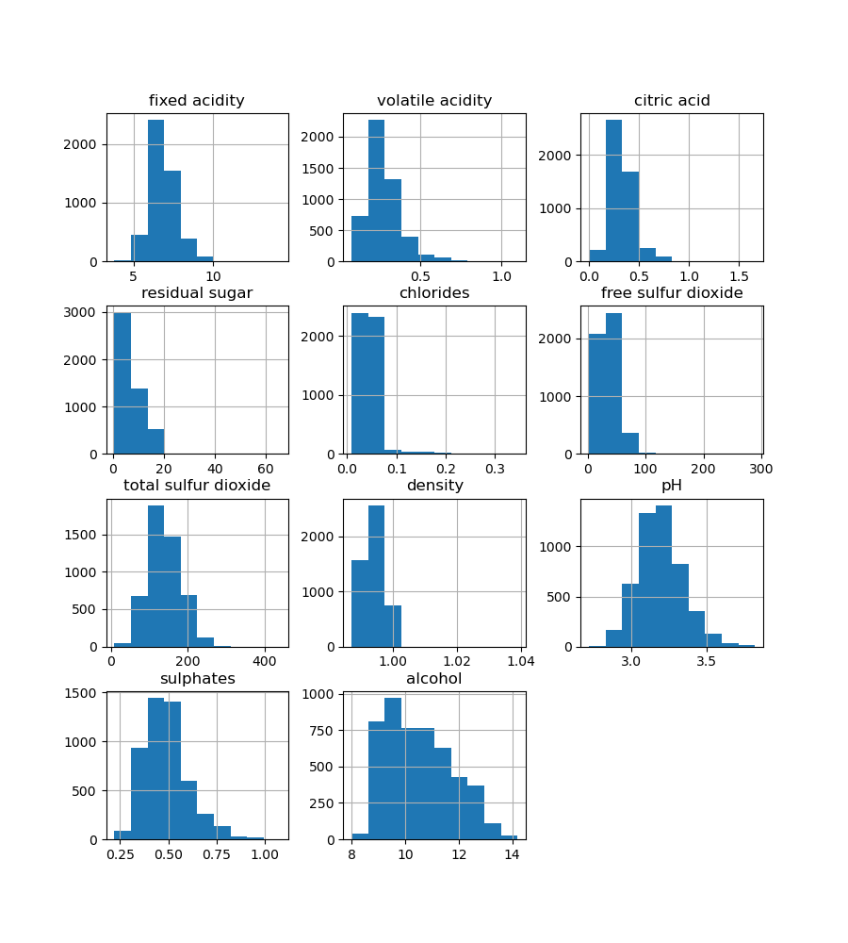

Slide 5
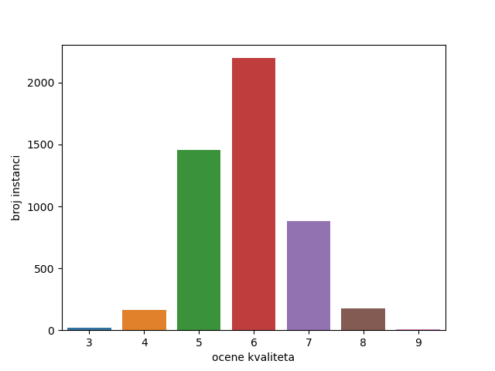
Neizbalansirana podela po ocenama kvaliteta na osnovu histograma
Najvise srednje ocenjenih vina, malo sa visokom ocenom (odlicnih) kao i sa niskom ocenom (losih)

Slide 6
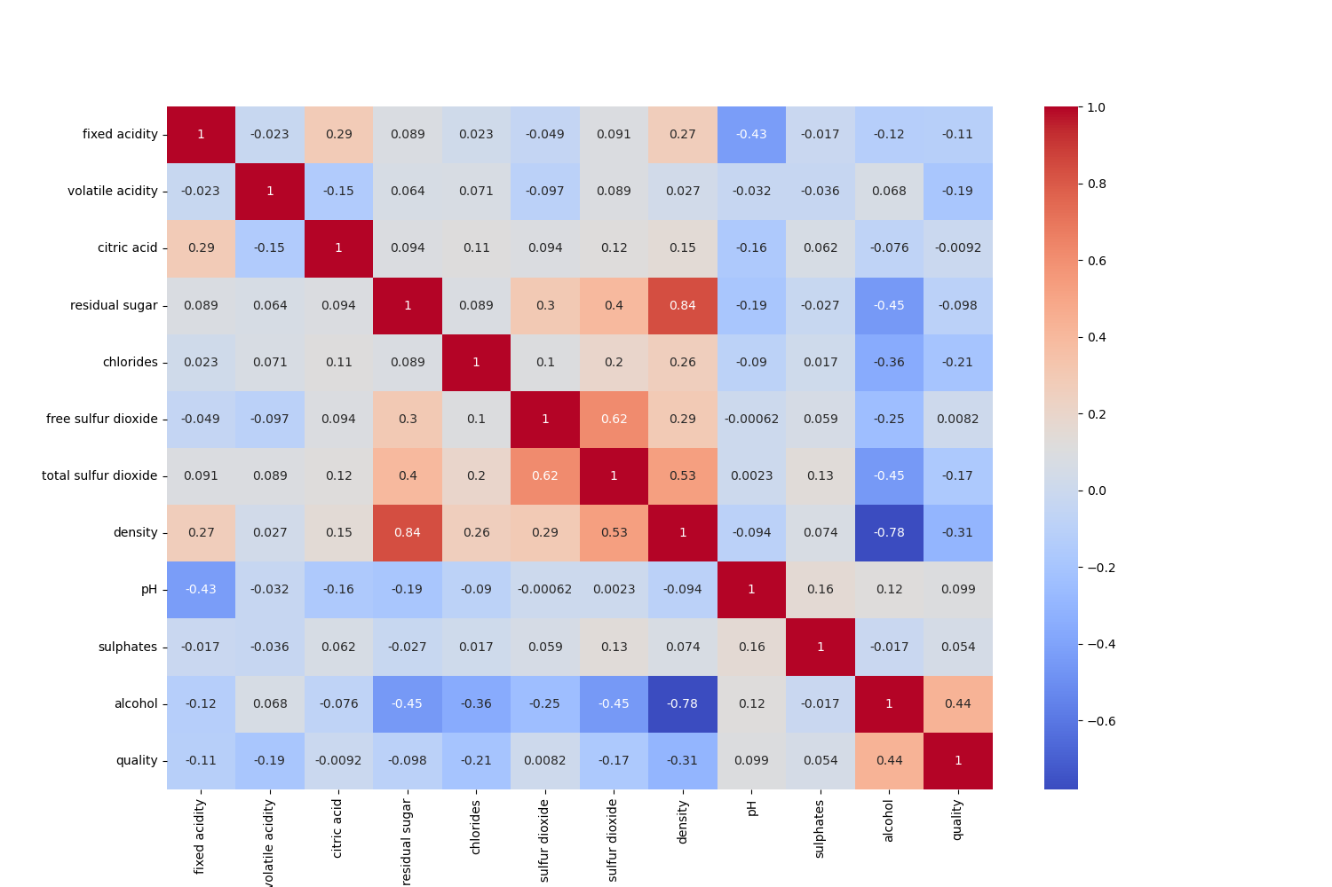
Matrica konfuzije, korelacija izmedju kolona

Slide 7
Modeli
Modeli koji su isprobani u ovom projektu su:
KNN – K najblizih suseda
Linearna regresija sa tezinama
AdaBoost
Multinomijalna logisticka regresija
Potpuno povezana neuronska mreza
Aditivna logisticka regresija
SMOTE algoritam

Slide 8
Podela i standardizacija
Izvrsena je podela na test i trening skup
Trening skup je 80%
Standardizacija je izvrsena standardnim scaler-om

Slide 9
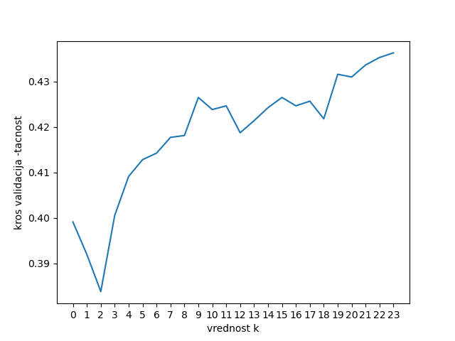
KNN
K najblizih suseda je model koji klasifikuje novu instancu na osnovu k vrednosti kojih se nalaze u njegovom okruzenju
Isprobano je 1-25 vrednosti za k, sa ocenom tacnoscu i koriscena je kros validacija za izbor modela
Izabran je k=19 i treniran je model za tu vrednost

Slide 10
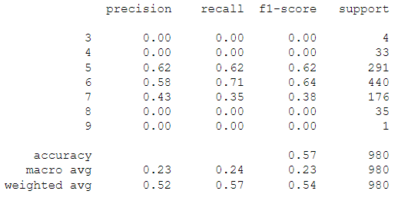
Izracunata je tacnost modela na osnovu test skupa
Tacnost je 0.57
Izvestaj:

Slide 11
Linearna regresija sa tezinama
Linearna regresija sa tezinama je neprarametarski model
Koristi se kada zelimo da dodamo tezinu nekim instancama, nesto sto se smatra bitnijim ili manje bitnim
Isprobane tezine
w1=1/y_train
w2=np.abs((1-np.sum(y_train))/y_train)
w3= np.abs(np.random.randn(3918))
Izabrana je prva tezina za treniranje modela, zbog najmanje greske
MSE=0.67
MAPE=0.09
R2=0.15

Slide 12
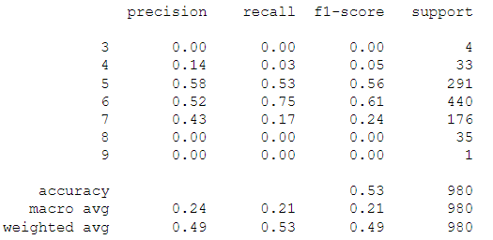
Tacnost je 0.53
Izvestaj

Slide 13
AdaBoost
AdaBoost (Adaptive Boosting) je algoritam ansambla (ensemble) koji se koristi za poboljšanje performansi klasifikacionih modela
Zasniva se na promenama tezina instanci
Neophodno je prvo da se napravi bazni model, dodele mu se parametri
Zatim se pravi ansambl i trenira se

Slide 14
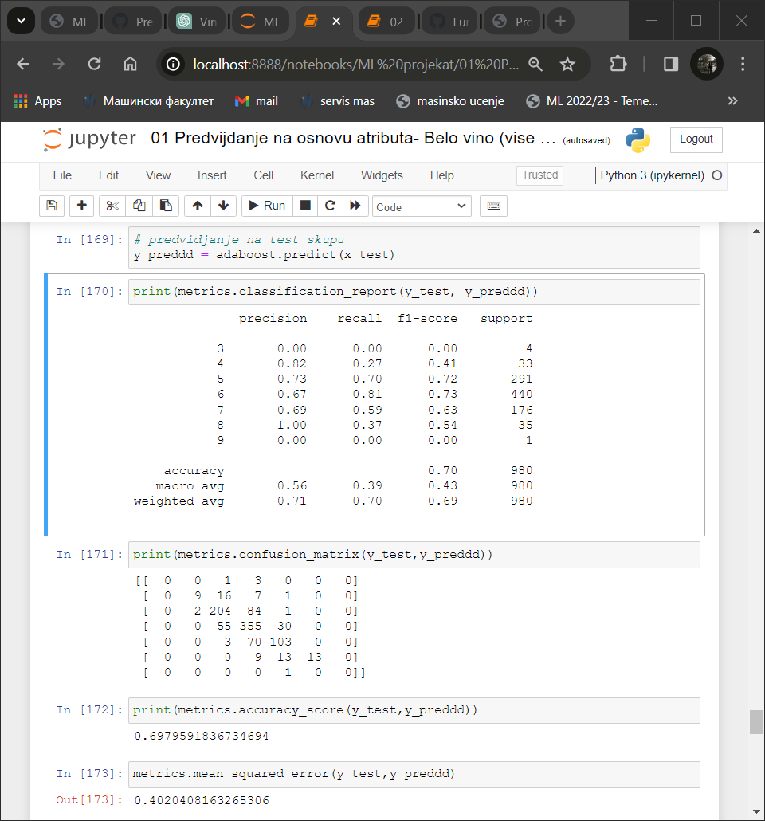
Tacnost je 0.7
Izvestaj:

Slide 15
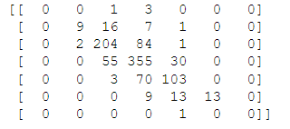
Matrica konfuzije
MSE=0.4
R2=0.49
MAPE=0.6

Slide 16
Multinomijalna logisticka regresija
Statisticki model koji se koristi za predvidjanje vise klasa
Za probleme klasifikacije se koristi
Generalizuje logisticku regresiju za vise od dve klase
Softmax funkcija pretvara tezinu i ulaz u verovatnocu za svaku od klasa
Tacnost je 0.54
MSE=0.64
MAPE=0.09
R2=0.18

Slide 17
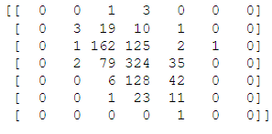

Matrica konfuzije
Izvestaj

Slide 18
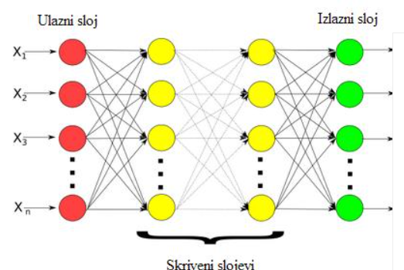
Potpuno povezana neuronska mreza
Potpuno povezana neuronska mreza je tip mreza gde je svaki neuron povezan sa svim neuronima iz prethodnog i narednog sloja
Sadrzi ulazni sloj, skrivene slojeve i izlazni sloj
Koristi se Keras i Tensorflow biblioteka
Ulaz je broj atributa
Izlaz je vrednost ocena kvaliteta (0-10)
Isprobano je vise modela sa razlicitim aktivacionim funkcijama, razlicitim brojevima slojeva i neurona
model = Sequential([Input(shape=(number_of_features, )),
Dense(units=64, activation='relu'),
Dense(units=32, activation='relu'),
Dense(units=output_size,activation='linear')
])

Slide 19
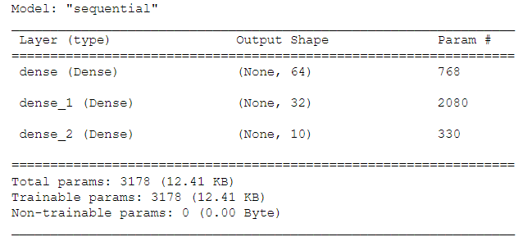
Model
Model se kompajlira sa optimizatorom ADAM, greskom srednjom kvadratnom i metrikom tacnoscu
Model se trenira za 50 epoha, gde je batch_size 16, validacioni skup je 20%

Slide 20
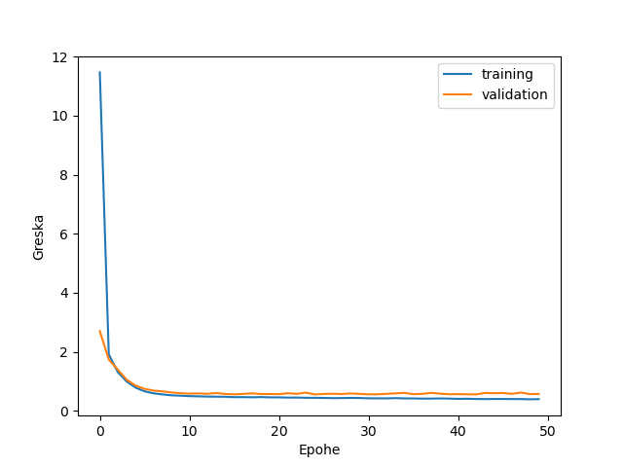
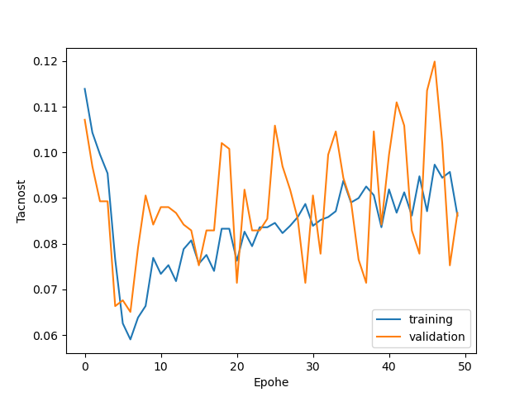
Grafik promene greske Grafik promene tacnosti
Evaluiran model na test skupu
Tacnost 0.083, Greska 0.49
Evaluiran model na trening skupu
Tacnost 0.081, Greska 0.41

Slide 21
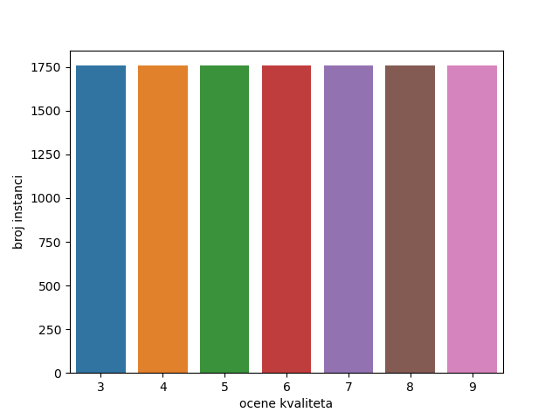
SMOTE
Prilikom koriscenja SMOTE algoritma, gde se postize balansiranje klasa, nije dobijen nikakav bolji rezultat

Slide 22
Rezultati
Prema dobijenim podacima iz isprobanih modela, najbolju tacnost za predvidjanje ima model AdaBoost, gde tacnost iznosi 0.7
MODEL | TACNOST na test skupu
KNN | 0.57
Linearna regresija sa tezinama | 0.53
AdaBoost | 0.7
Multinomijalna logisticka regresija | 0.54
Potpuno povezana neuronska mreza | 0.081

Slide 23
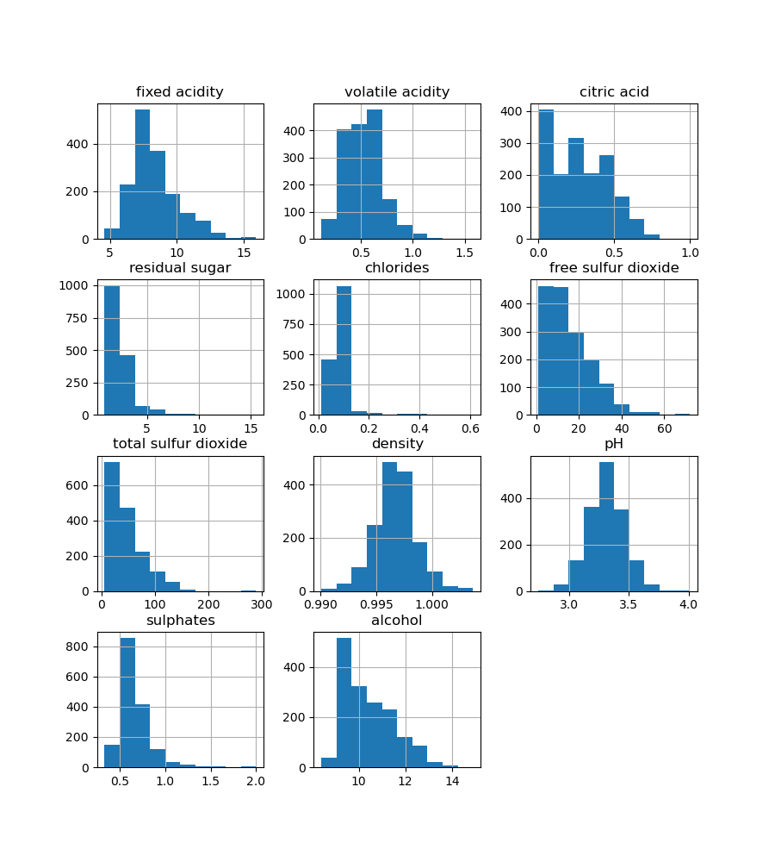
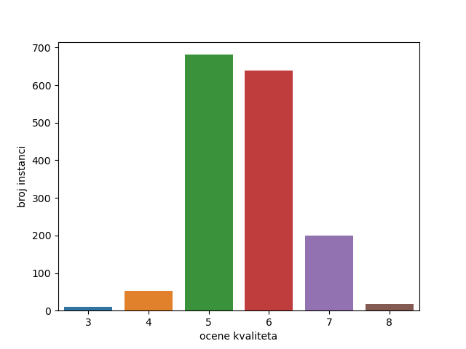
Skup crvenog vina
Modeli KNN, Linearna regresija sa tezinama, AdaBoost i multinomijalna logisticka regresija isporbani su na podacima i crvenog vina

Slide 24
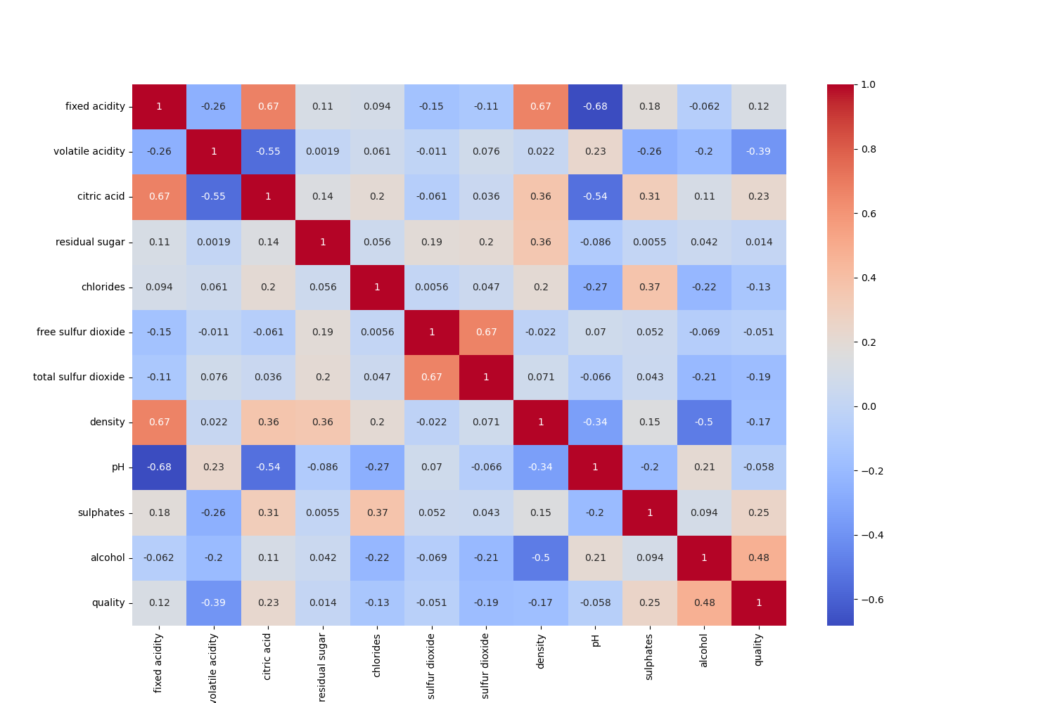
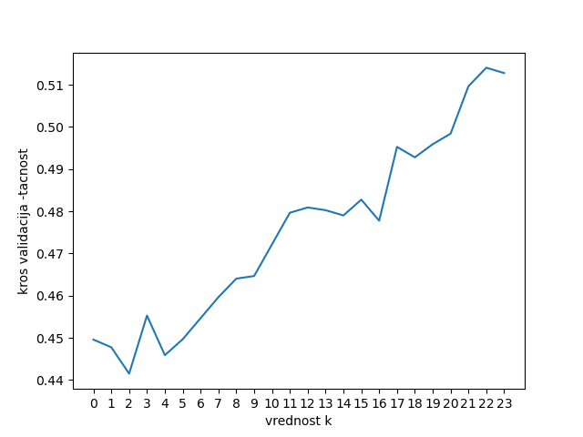

Slide 25
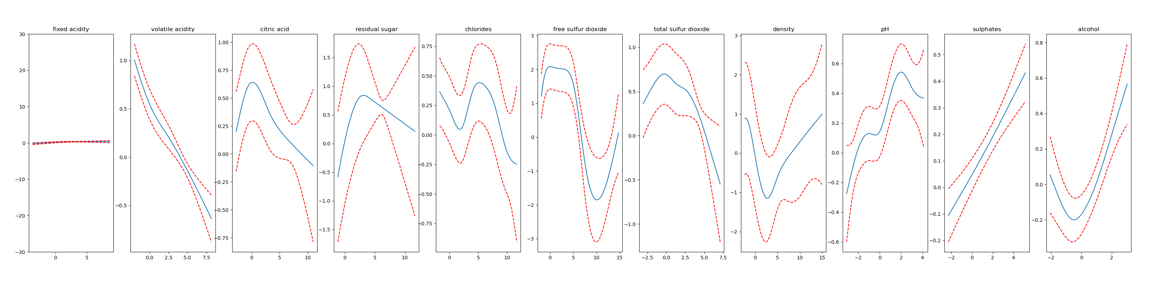
Aditivna logisticka regresija
Omogucava nelinearne odnose izmedju ciljne promenljive i atributa
Splajnovi modeluju nelinearne odnose – ima ih 10, za svaku od klasa
Aditivnost zbog glatkih funkcija
Parametar lambda je zaduzen za glatkocu funkcije

Slide 26
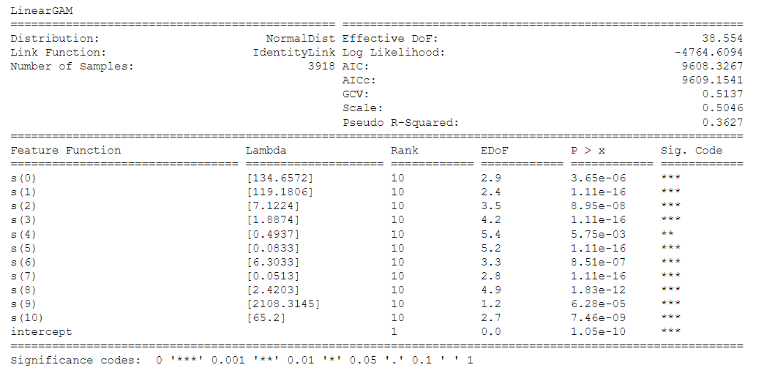
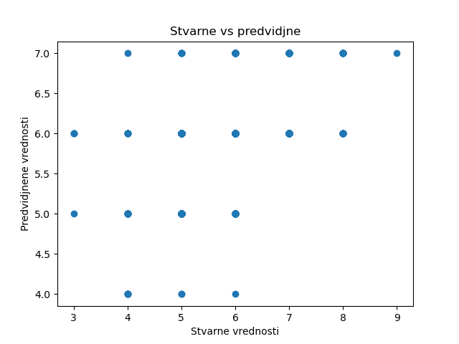
GridSearch parametara lambda, 100x11
Dobijeni najbolji i korisceni za treniranje modela
Zatim predvidjanje i evaluacija
MSE=0.63
MAPE=0.09
R2=0.19
terms=s(0) + s(1) + s(2) + s(3) + s(4) + s(5) + s(6) + s(7) + s(8) + s(9) + s(10) + intercept

Slide 27
Listing paketa
Numpy
Matplotlib
Pandas
Sklearn
Tensorflow
Keras
Pygam

Slide 28
Literatura
Skripta “Masinsko ucenje” , Mladen Nikolic, Andjelka Zecevic, Beograd 2019
Predavanja i vezbe predmeta Masinsko ucenje na Masinskom fakultetu
https://cs229.stanford.edu/proj2015/245_report.pdf

